Slide 1
Proyecto RentSoft
Iván Moreno Quirós
Desarrollo de Aplicaciones Multiplataforma
I.E.S. Augustóbriga

Slide 2
Objetivos Tecnologías
Servidor.
El servidor atenderá a todos los clientes que accedan a su dirección IP.
Cliente.
Tendremos un cliente para acceder desde un ordenador donde se podrá añadir, borrar, modificar, o reservar pistas.
Android.
Cliente diseñado para terminales Android para reservar la pista desde el móvil siempre que ya estés dado de alta.
Reservas.
Para reservar la pista se tendrá un máximo de dos días contando con el presente.
Java hecho con socket atendiendo peticiones de cualquier cliente que entre a esa “IP” hecho con Eclipse y sin ninguna interfaz gráfica.
Java con una interfaz gráfica hecha en NetBeans con la librería swing y una añadida llamada “edisonCorX” y la ayuda gráfica hecha con “JavaHelp”.
cliente hecho con “.xml” para la interfaz y con Java para los controladores en el IDE de Android Studio.
Base de datos.
Una base de datos en “MySQL” manejando el lenguaje “SQL”.

Slide 3
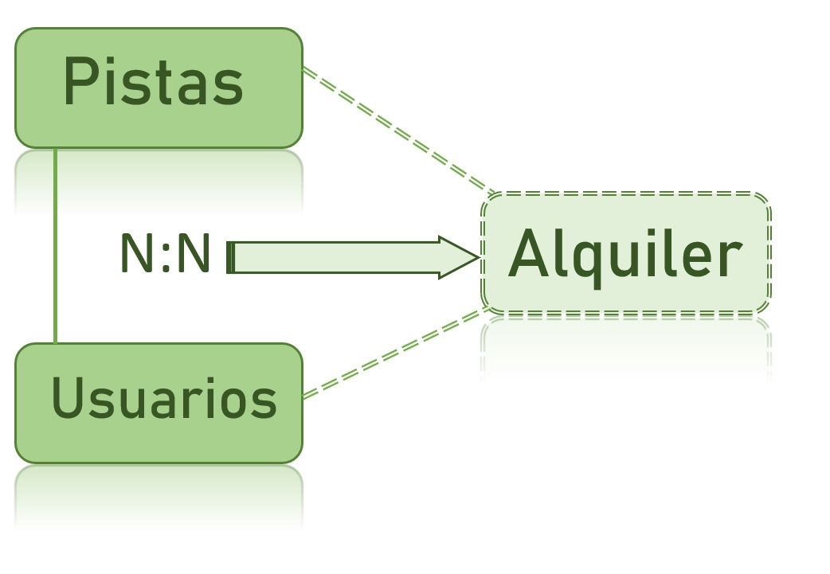
Base de datos.

Slide 4
Administrador/Escritorio
Definición:
En este apartado hablaremos sobre el administrador de las pistas orientado a la aplicación de escritorio.
Esta pensado para estar en una oficina al lado de las propias pistas.
Tendremos una ventana principal para acceder al programa. Una ventana que mostrara todos los usuarios y los cambios que podremos hacerles a los usuarios como insertar, modificar o listar las reservas hechas y una ultima ventana para reservar las pistas con el usuario que seleccionemos.
Estructura:
Controlador.
MainFlujo.
Controlador.
Gestiones: Pistas, Alquiler, Usuarios.
Vista.
Login.
Tabla.
Insertar , modificar, listado.
Reservar pista.

Slide 5
Cliente/Android
Definición:
Este cliente estará diseñado para terminales Android.
Podremos alquilar una pista desde nuestro móvil siempre que estemos dado de alta en el sistema y tengamos acceso al servidor/internet.
Tendremos una pantalla principal que conectara con el servidor. Una pantalla para acceder a los datos de usuario. Otra pantalla para seleccionar la pista y una ultima para seleccionar una hora que este disponible.,
Estructura:
Manifest.
Controladores.
Data.
Main.
Activity.
Adapter.
Fragment.
Layout.

Slide 6
Servidor
Definición:
En este apartado tendremos un programa que tendremos que ejecutar desde un servidor con acceso a la red y sirviendo peticiones.
Para obtener algún mensaje de este servidor hay que ejecutarlo desde un terminal.
En este apartado veremos que solo hay una clase general movida por hilos (Threads).
Estructura:
Servidor.
Conexión.
Consultas.

Slide 7
Modelo
Definición:
El modelo de la aplicación básicamente son las clases utilizadas para la creación de objetos en Java. Al crear las clases para sacar los datos de la base de datos creamos objetos en lenguaje Java para así hacer una lista de registros de la base de datos.
Todos los programas tendrán importadas estas clases.
Estructura:
Pistas.
Alquiler.
Usuarios.
Protocolo.

Slide 8
Conclusiones.
OPTIMIZACIÓN. Este sistema es el más indicado para sacarle rendimiento a un club o entidad deportiva, ya que permite optimizar las horas del día y obtener los datos de los que alquilan las pistas y, si fallan, tomar las medidas oportunas.
VIABLE. Comparándolo con los sistemas actuales en el mercado, este programa podría llegar a representar un proyecto comercial rentable y viable.
SOSTENIBLE. Este programa es un adelanto dentro de la gestión clásica de recopilación de documentos impresos: es más fiable, es más fácil de usar, de fácil aprendizaje, a largo plazo es más barato y es sostenible.
AHORRO. Permite el alquiler de las pistas desde un terminal Android y así ahorrar tiempo en tele operaciones.

Slide 9
Propuesta de ampliación.
Interactividad.
Darle el poder al usuario para añadir, modificar o borrar las pistas y diferenciarlas por tipos en el cliente de la administración.
Elegir las horas a las que se quiere abrir y cerrar.
Ambición.
Terminales IOS.
Servidor web.
Control. Añadir un sistema de control del personal para que el sistema llevara las horas del personal que está trabajando en esa empresa.
Seguridad. Algoritmos para cotejas contraseñas.

Slide 10
Bibliografía
Casi todo lo insertado en este proyecto fue aprendido con el profesor que instruía “Desarrollo de Interfaces” en el IES Donoso Cortés en Don Benito.
También hice un curso en Udemy de Android y manejo de Android Studio: https://www.udemy.com/course/programacion-de-android-desde-cero/
Investigación propia.

